Slide 1

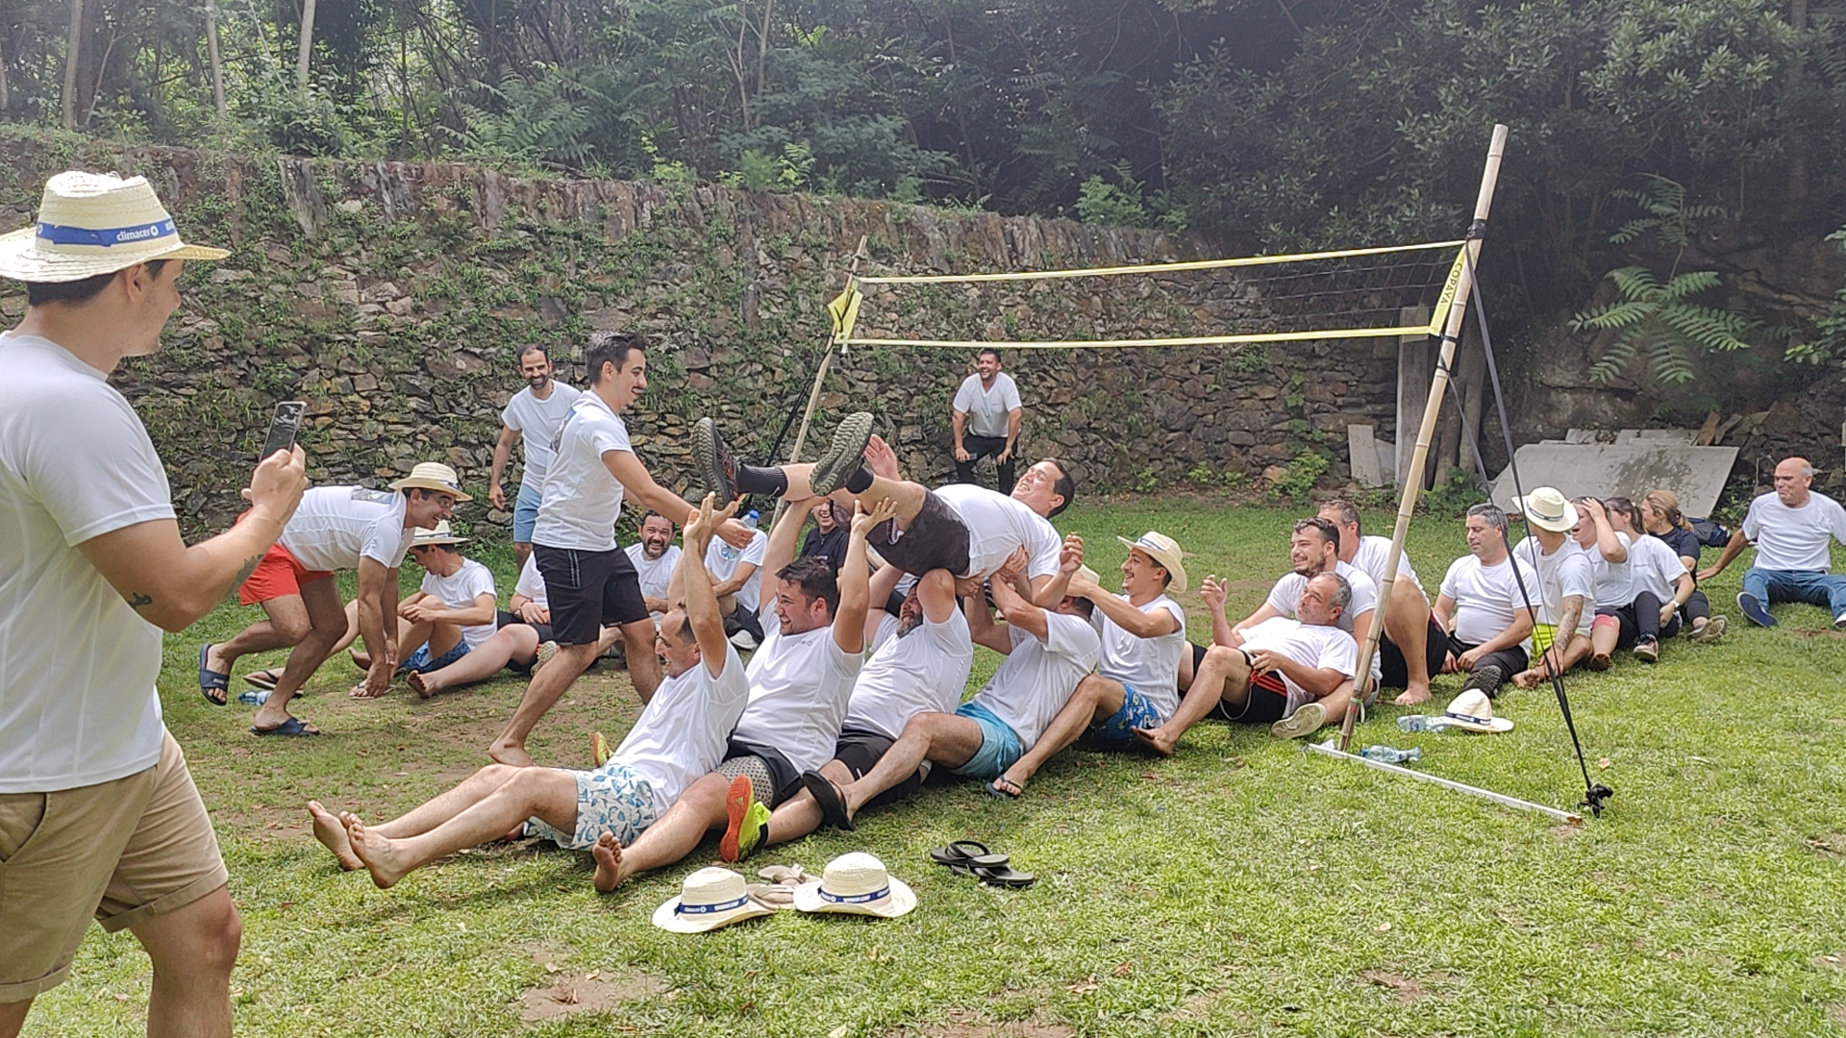
Team Building
2026
25 anos de Outdoor & Aventura
Eis algumas das Empresas mais conhecidas para quem tivemos o gosto de organizar actividades desde 1999: Auto-europa; Galp Energia; Portugal Telecom; Siemens; Nokia Portugal; Zon; Alcatel; Novis; Altran; Sonae; Água Caldas de Penacova; IKEA; Pizza Hut; Auto-Sueco/Volvo; C Santos; Nestlé; Matutano; GAM; General Electric; Segece; Santander; Millenium BCP; Caixa G. Depósitos; Barclays; BPN; Caixa Galicia; Credibom; Turiscar ; OMB; Bluepharma; Actavis; Danone; GAM; Marigold Industrial; Apotec; Grupo Peroni; Maxmat; A.Silva Matos; Sanitana; etc

Slide 2
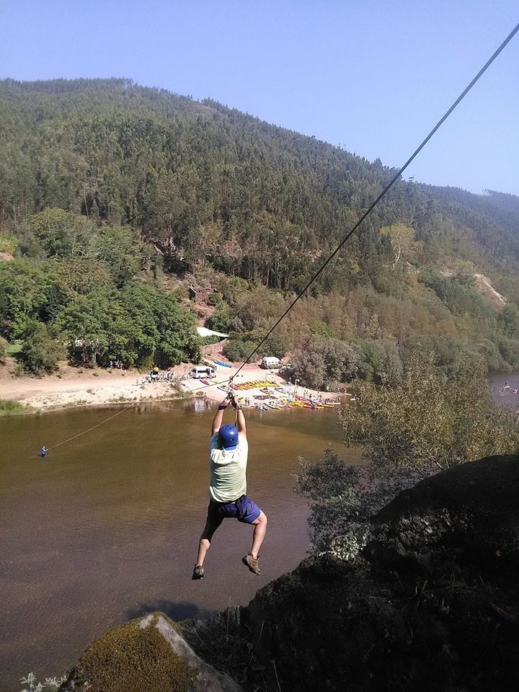
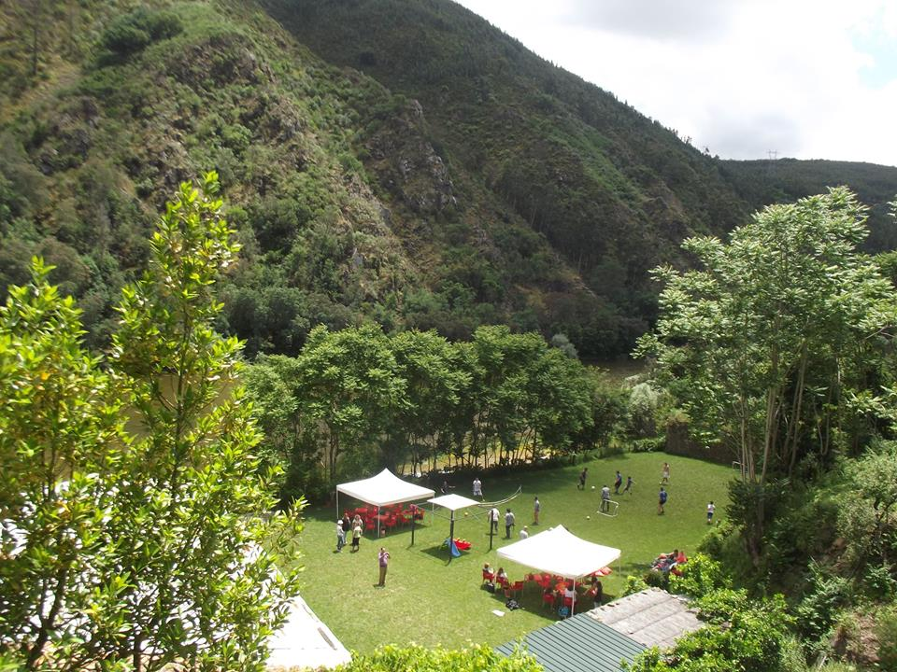
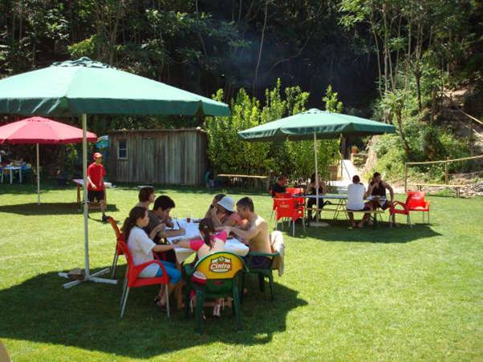
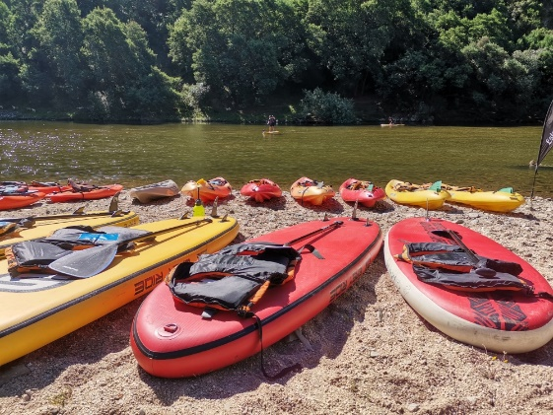
Team Building + Churrasco
Coimbra – Espaço privado junto ao Mondego “Pedra Aguda” (na imagem abaixo à esquerda)
10h – Recepção do grupo
10.15h – Atividades em simultâneo, em rotação em sub-grupos:
Slide (a atravessar o rio mondego) + Canoagem + Paddle + Dança
13.30h – Almoço outdoor (Grelhada mista)
15.00h – Jogos Team building
Inclui:
- Formação; Seguros de vida/acidentes pessoais; Atividades discriminadas; Alimentação discriminada; monitorização.
Tarifa/pax: 45€ (Não inclui Iva à taxa legal)
Mínimo: 50 pax

Slide 3
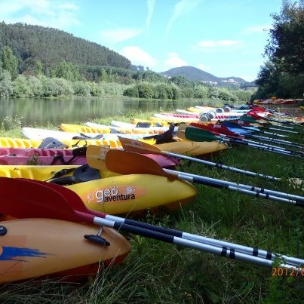
Programa/atividades:
Caça ao Tesouro (obtenção de materiais para a construção de Jangadas)
Percurso de Jangadas
Canoagem com Jogos Team Building ao longo do Rio
Slide (120 metros a atravessar o rio)
Almoço –
Entradas váriadas
Prato principal - enchidos com abacaxi, frango, entremeada e febra com arroz de feijão, pão e Salada.
Bebidas - Sumo, Água, Vinho tinto e verde, Cerveja branca e preta, Sangria (serviço disponível até 120 minutos).
Sobremesa (Fruta) e Café.
Tarifa: 45€/participante (mínimo 50 pax). Iva não incluído.
Inclui:
Material certificado; Formação; Seguros de vida/acidentes pessoais; Actividades discriminadas; Alimentação discriminada
Mystic River

Slide 4
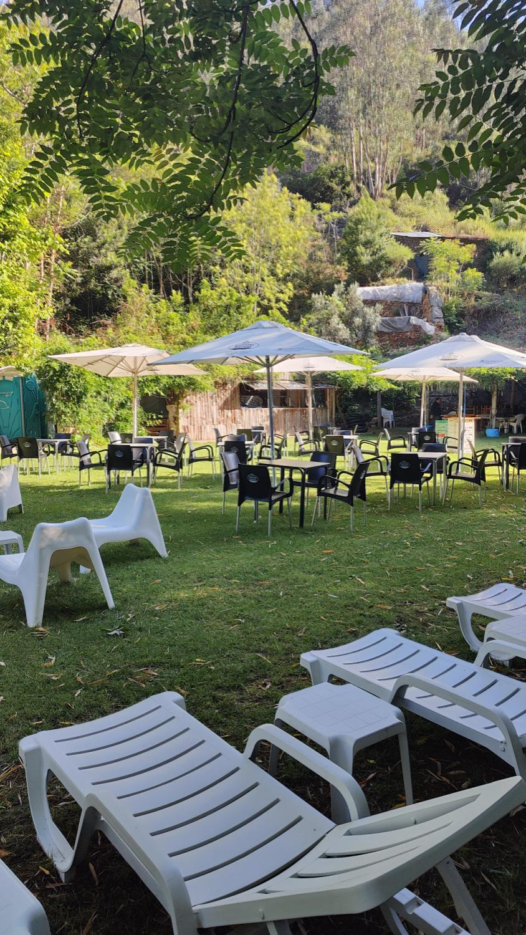
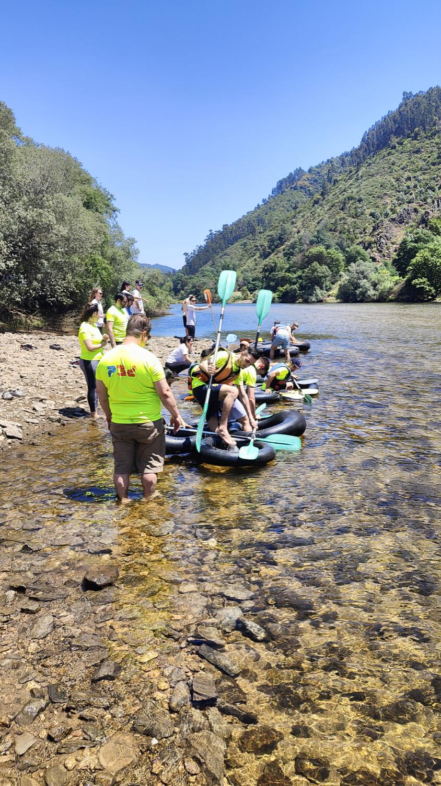
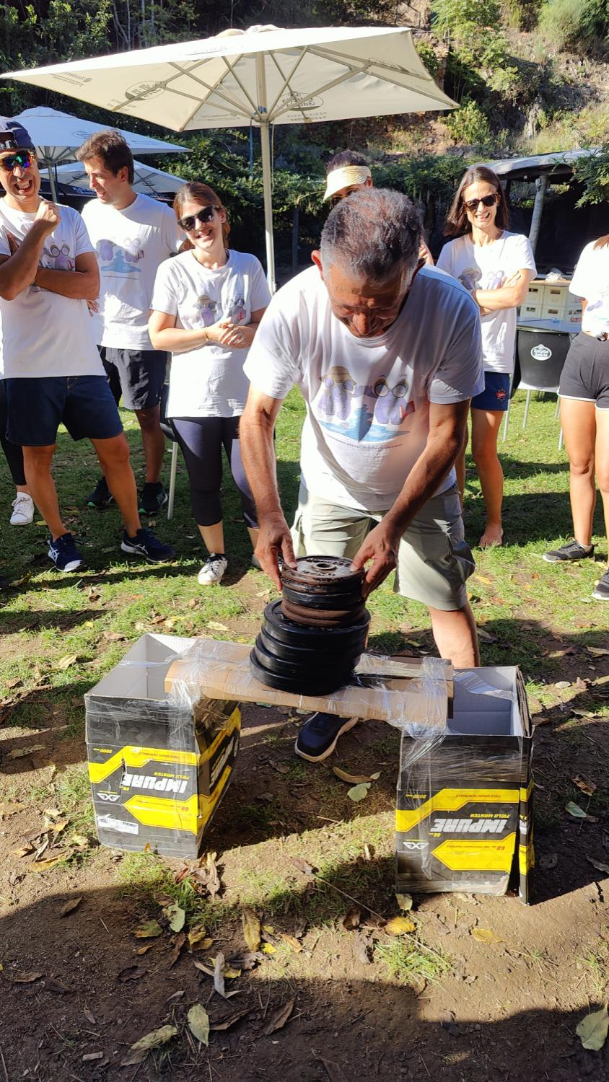
Programa/atividades:
Jogos de Team Building (obtenção de materiais para a construção de Jangadas)
Corrida de Jangadas
Almoço – Grelhada mista com arroz de Feijão, enchidos, salada, sumos, cerveja, vinho, agua, sobremesa e café em espaço privativo junto ao rio (imagens à esquerda abaixo.
Tarifa: 42,5€/participante (mínimo 40 pax). Iva não incluído.
Inclui:
Material certificado; Formação; Seguros de vida/acidentes pessoais; Actividades discriminadas; Alimentação discriminada; 1 Monitor/equipa de 10 pax.
Team Buildng + Jangadas

Slide 5
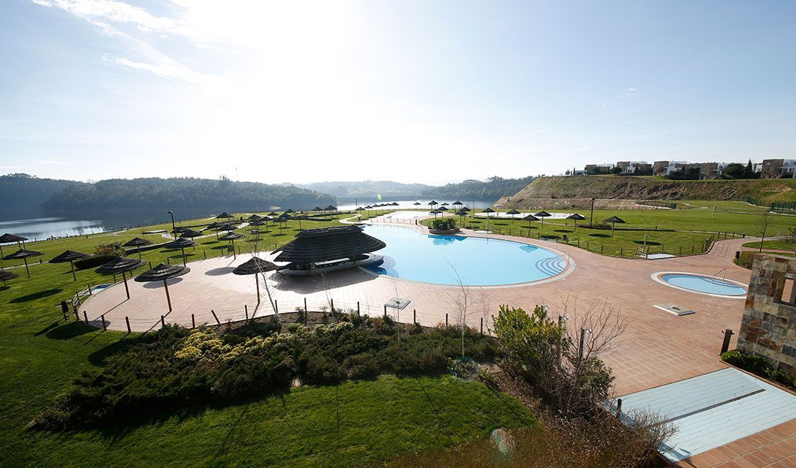
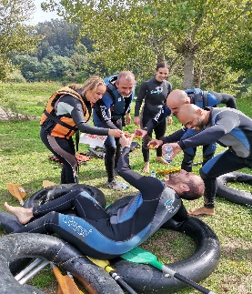
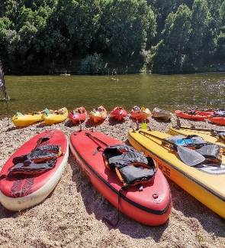
Montebelo Aguieira Resort*****
Orientação aquática score 100 + Team building
1ª fase - Construção de jangadas + orientação em estratégia por equipas com recurso à jangadas , a pranchas de Paddle e a kayaks.
2ª fase – Jogos de trabalho em equipa team building (comunicação, liderança, confiança, cooperação)
Tarifa para as atividades: 30euros/participante
Inclui:
Material certificado; Formação Técnica; Seguros de vida/acidentes pessoais; Atividades discriminadas;
Não Inclui: Transporte ; Iva à taxa legal
Alojamento no hotel Monte belo Aguieira
Reunião de trabalho em sala
Tarifas: a informar posteriormente

Slide 6
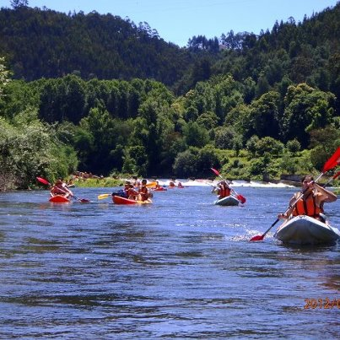
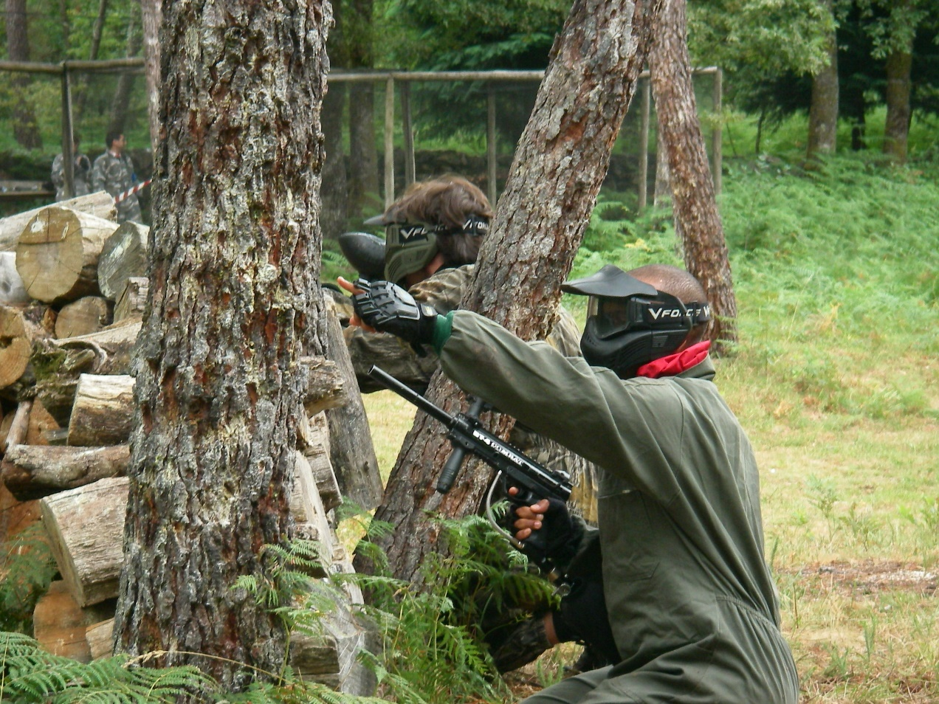
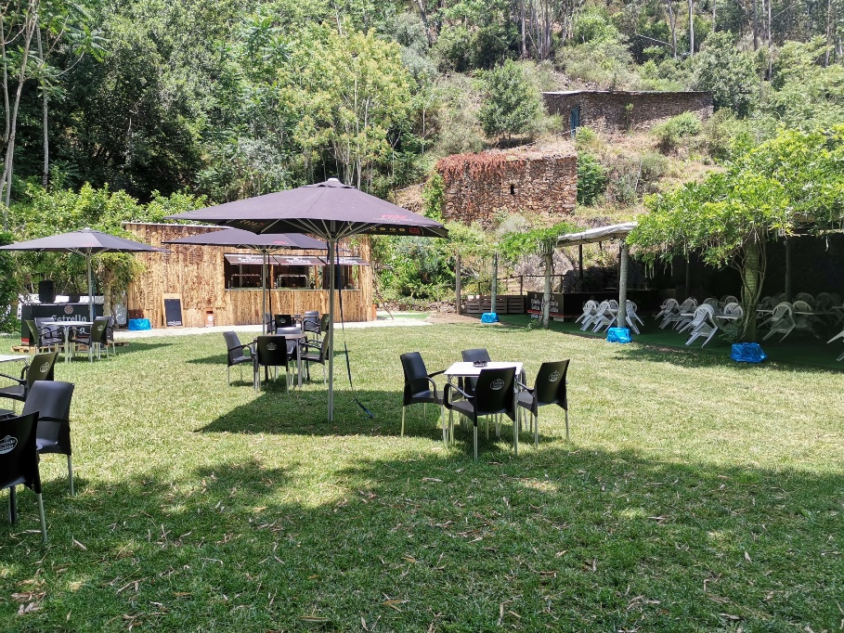
Paintball (kit 200bolas/pax) + Canoagem (descida Mondego) + almoço/churrasco
Tarifa/Participante
Programa completo: 50€/pax (iva não incluído a 23%)
Programa só de atividades, sem refeição: 35€/pax (iva não incluído)
Inclui:
Materiais necessários às atividades; Formação e apoio Técnico; Seguros de vida/acidentes pessoais; Atividades discriminadas;
Transporte entre o final da atividade (local de almoço) e o início (campo Paintball e início da descida do Mondego)
Almoço/churrasco em espaço privado junto ao rio (ver imagens ao lado) –
Serviço Catering
Grelhada mista com frango entremeada e febra, enchidos, arroz de feijão, , pão, salada, Sumo, Água, Vinho, Cerveja, Sangria, Cidra, Fruta, Café, (comida e bebida podem repetir apenas no período de almoço). Serviço será de Buffet, onde será colocado uma zona para o efeito para cada pessoa possa usufruir. Terá funcionários suficientes para todo o processo de acompanhamento do buffet.

Slide 7

Paintball /200 bolas) + Canoagem
Tarifa/Participante: 35€
Inclui:
 Material certificado; Formação Técnica; Seguros de vida/acidentes pessoais; Actividades discriminadas;
Não Inclui: Transporte ; Iva à taxa legal

Slide 8
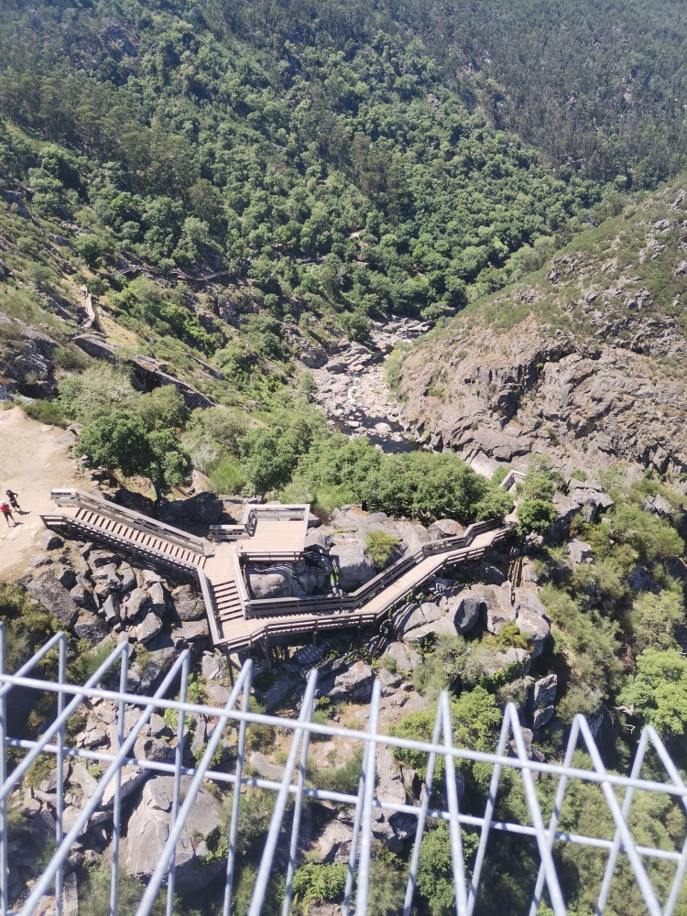
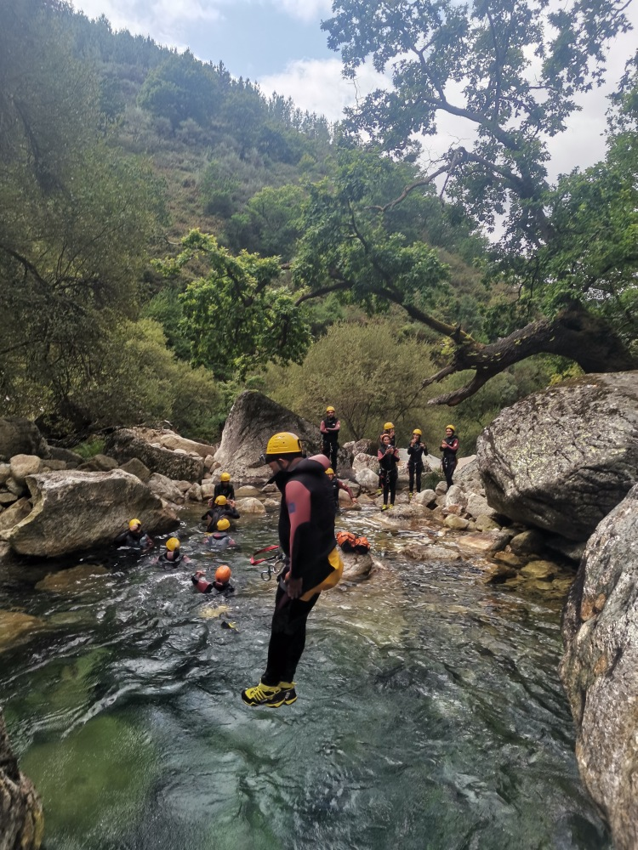
Outdoor Arouca
Programa/Actividades
Observações
Dia 1 - Ponte 361 + Passadiços do Paiva
Jantar (Carne Arouquesa) + Alojamento em Hotel***
Dia 2 -
Canyoning no Rio Frades
Inclui 2 bifanas e 2 bebidas no final da atividade.
Inclui: - Material certificado; Formação; Acompanhamento; Seguros de vida/acidentes pessoais; Alojamento (1 noite em quarto duplo), atividades e alimentação discriminada.
Não inclui: Iva à taxa legal
Tarifa: 150 euros/participante

Slide 9
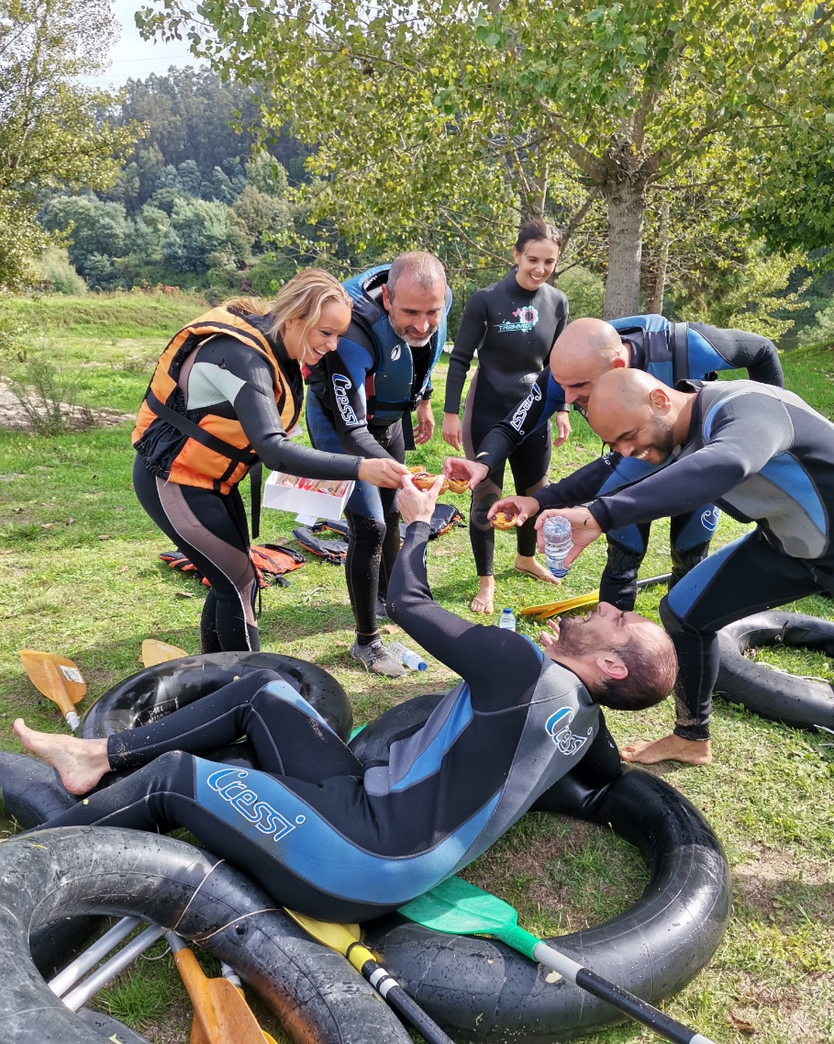
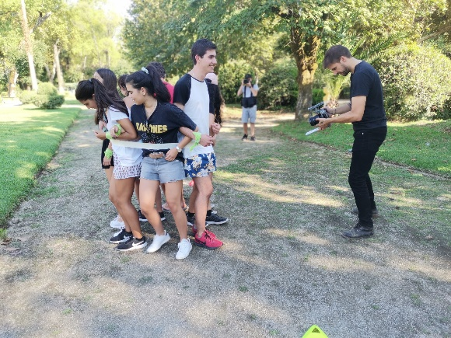
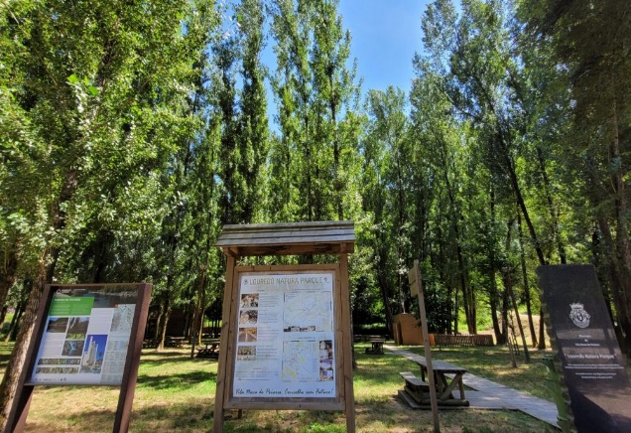
Paintball (kit 200bolas/pax) + Paddle/Canoagem + Jangadas + Team Building
Team Building + Porco no espeto Louredo Natura Park
Tarifa/Participante (mínimo 60 pax)
Programa completo: 50€/pax (iva não incluído a 23%)
Inclui:
Materiais necessários às atividades; Formação e apoio Técnico; Seguros de vida/acidentes pessoais; Atividades discriminadas.
Almoço/Porco no Espeto servido no parque de Merendas Louredo Natura Park
Serviço Buffet
Porco no espeto, arroz de feijão, , pão, salada, Sumo, Água, Vinho, Cerveja, Fruta, Café.

Slide 10
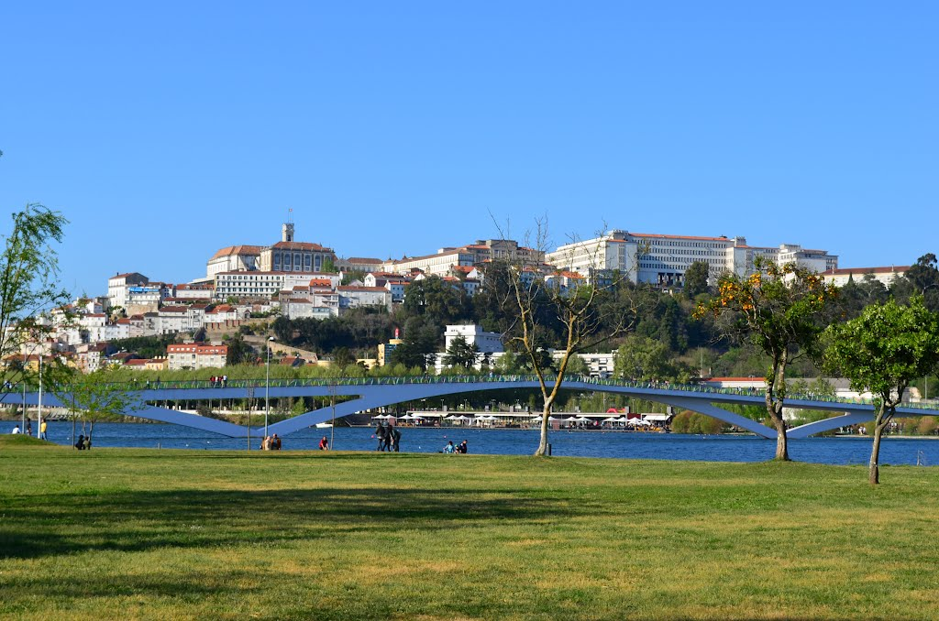
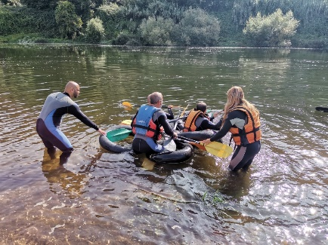

Coimbra City Chase
Programa –
Jogo de Team building quebra gelo
Caça ao tesouro, com recolha de objetos para construção de jangadas
Construção de jangadas e travessia do rio (uns participantes vão nas jangadas e outros atravessam o rio pela ponte pedonal). Recolha de Kayaks e Paddles
Orientação pedestre/aquática com cada equipa dividida entre participantes que fazem partes do percurso no plano de agua em kayaks e Paddles e outra parte de cada equipa que faz a parte pedestre do percurso de orientação (Cada equipa escolhe 4 participantes em kayak; 2 participantes em Paddle e 4 participantes em percurso pedestre). Os participantes podem trocar de embarcação ou de percurso em em 2 pontos comuns e assim todos podem experimentar os kayaks e as paddles.
Inclui:
- Formação; Seguros de vida/acidentes pessoais; Atividades discriminadas; monitorização.
Tarifa/pax: 30€ (Não inclui Iva à taxa legal) Mínimo: 40 pax
Possibilidade de incluir refeição e alojamento (extra).

Slide 11
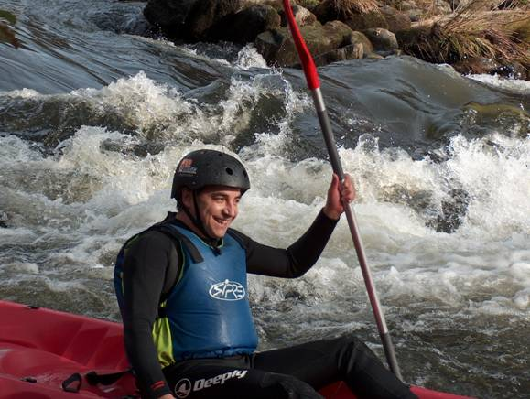
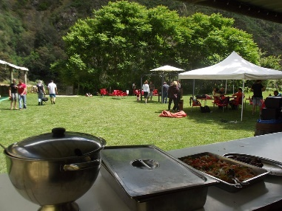

Descida do Mondego
Descida Geoaventura em Grupo
8 a 9 Pax – 25euros/pax
10 a 50 pax - 22.50euros/pax
Mais de 50 pax - 20.00euros/pax
Inclui:
- Seguro Acidentes Pessoais de acordo com a Legislação;
- Monitores na água (rácio 1/ 10 a 20 pax, aproximadamente) equipados com sistema de comunicação.
- Veículo de apoio em terra para guardar e transportar valores, roupa e comida dos participantes;
- Transporte entre o final e o início da descida para todos os participantes.
- Canoas “sit on top” confortáveis, facilmente dirigíveis e insubmergíveis;
- Oferta de 1 bolo regional e de uma água a cada participante a meio da descida.
Oferta ao organizador (grupo superior a 15 participantes; 1 Oferta por cada 15 participantes).
Não inclui: iva, alojamento
Almoço – churrasco
Espaço Verde – Pedra Aguda (Imagem abaixo)
22,50€/pax (Mínimo 40 pax)
Almoço – Entradas váriadas
Prato principal - enchidos com abacaxi, frango, entremeada e febra com arroz de feijão, pão e Salada.
Bebidas - Sumo, Água, Vinho tinto e verde, Cerveja branca e preta, Sangria (serviço disponível até 120 minutos).
Sobremesa (Fruta) e Café.
O serviço será em formato buffet, com uma área específica destinada nada para o efeito, onde cada
Não inclui: iva, alojamento

Slide 12
☞ Condições de Comercialização:
- A reserva dos serviços mencionados nesta proposta só será confirmada mediante o envio por parte de V. Exas. de confirmação por e-mail / carta;
- As reservas de alojamento estão dependentes da disponibilidade existente nas Unidades Hoteleiras.
- Adjudicação do descrito, qualquer alteração pode provocar novo valor a orçamentar e depende da possibilidade de resposta por parte da Geoaventura;
- O Cancelamento a menos de 48 horas da acção implica o pagamento de 50% do orçamentado;
- O seguro não é activado se os participantes estiverem em estado de embriaguez ou sob a influência de estupefacientes ou outras drogas ou produtos tóxicos não prescritos por médico;
- A empresa não se responsabiliza por qualquer dano ou acidente ocorrido durante o programa ou actividade, que não esteja coberto pelos seguros obrigatórios por lei;
- As actividades atrás orçamentadas serão orientadas/monitorizadas por Monitores da Geoaventura.
- Os valores orçamentados são considerados para o nº mínimo participantes assinalado em cada programa e não incluem IVA à taxa legal.
- Lista definitiva de participantes para accionar seguros (nome e data de nascimento) – A enviar por e-mail (geral@geoaventura.pt) até 48 horas antes.
- Oferta do programa escolhido ao organizador do grupo para grupos superiores a 15 pessoas (não inclui alimentação e alojamento).
Forma de pagamento :
50% antes da actividade (através de transferência bancária – NIB: 0035.0210.0001.9126.5306.4
50% após a actividade (ate 30 dias). A Geoaventura considera como definitiva a lista final enviada para a companhia de seguros, pelo que a ausência dos participantes no dia da actividade implica o pagamento de 50% do valor da tarifa contratada.
geral@geoaventura.pt
Telfs. 914982651, 967049002, 919485976
www.geoaventura.pt

